Slide 1
数据结构（Java版）
教师：段瑞雪 讲师
邮箱：duanruixue@bistu.edu.cn

Slide 2
回顾 什么是数据结构？
数据结构
数据
操作
数据的
逻辑结构
数据的
存储结构
Notes:
1.1.2 什么是数据结构
数据、数据元素、数据项 数据：data，描述客观事物的数字、字符以及所有能输入到计算机中并能被计算机接收的各种符号集合的统称。它是信息的符号表示，是计算机处理的对象。它不仅仅是数字，也可以是文字、图片、声音等等。
数据元素：表示一个事物的一组数据称作一个数据元素data element；它是数据的基本单位。它本身可以是一项数据，也可以是多项数据。比如学生数据（学号，姓名、年龄、专业…）
数据项：data item，构成数据元素，是数据元素中不可分割的最小标识单位。比如学生数据中的学号。

Slide 3
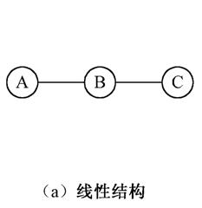
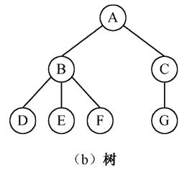
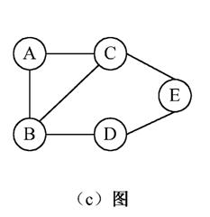
回顾 数据的逻辑结构
线性结构：数据元素只有一个前驱数据元素和一个后继数据元素。
树结构：每个数据元素只有一个前驱数据元素，可有零个或若干个后继数据元素。
图结构：每个数据元素可有零个或若干个前驱数据元素，零个或若干个后继数据元素。
Notes:
1.1.3 数据的逻辑结构——用户认识的结构
逻辑结构：一个数据元素的集合和定义再此集合上的若干关系来表示，常被简称——数据结构。
根据人们的理解，把逻辑结构分为了几类：
线性结构：数据元素只有一个前驱数据元素和一个后继数据元素。
树结构：每个数据元素只有一个前驱数据元素，可有零个或若干个后继数据元素。
图结构：每个数据元素可有零个或若干个前驱数据元素，零个或若干个后继数据元素。

Slide 4
回顾 数据的存储结构
顺序存储
链式存储
Notes:
1.1.4 数据的存储结构——数据元素及其关系在计算机的存储表示
也称物理结构。
顺序存储结构：连续的内存单元存放数据
链式存储结构：分散的存储单元存放数据

Slide 5
回顾 数据的存储结构
顺序存储
链式存储
Notes:
1.1.4 数据的存储结构——数据元素及其关系在计算机的存储表示
也称物理结构。
顺序存储结构：连续的内存单元存放数据
链式存储结构：分散的存储单元存放数据

Slide 6
回顾 什么是算法
有穷规则的集合，其规则确定一个解决某一特定类型问题的操作序列。
算法定义
有穷性
确定性
输入
输出
可行性
算法设计目标
正确性
可读性
健壮性
高时间效率
高空间效率
Notes:
1.2.1 什么是算法
算法定义：是有穷规则的集合，其规则确定一个解决某一特定类型问题的操作序列。
特性：有穷性 确定性 输入 输出 可行性
有穷性： 对于任意一组合法的输入值，算法在执行有穷步骤之后一定能结束。
确定性: 对于每种情况执行的操作，在算法中都有确切的规定，使算法的执行者者或者阅读者都能明确其含义及如何执行。
可行性：算法中所有操作都必须足够基本，都可以通过已经实现的基本操作运算有限次实现。
算法与数据结构：算法建立在数据结构之上，对数据结构的操作需要算法来描述。比如：遍历、插入、删除、查找、排序等操作。
算法设计依赖逻辑结构，实现依赖存储结构。
设计目标：
正确性：确切的满足应用问题的需求。
可读性：有利于人们的理解
健壮性：输入数据不合适的时候算法能作适当的处理，不会导致不可控结果。
高时间效率：算法执行时间越短时间效率越高。
高空间效率：算法占用的存储空间越少空间效率越高。
算法描述：对问题求解过程的描述，指出怎样从输入得到要求的输出，操作步骤语义明确，操作序列长度有限。
比如（顺序表查找）

Slide 7
第2章 线性表
线性表是其组成元素间具有线性关系的一种线性结构
Notes:
第2章 线性表——组成元素间具有线性关系的一种线性结构
2.1 线性表的抽象数据类型
2.2 线性表的顺序表示和实现
2.3 线性表的链式表示和实现
目的：实现线性表抽象数据类型。
要求：掌握两种存储结构实现线性表。
重点：顺序表类，单链表类。
难点：单链表，双链表。

Slide 8
第2章 线性表
2.1 线性表的抽象数据类型
2.2 线性表的顺序表示和实现
2.3 线性表的链式表示和实现
目的：实现线性表抽象数据类型。
要求：掌握两种存储结构实现线性表。
重点：顺序表类，单链表类。
难点：单链表，双链表。
Notes:
第2章 线性表——组成元素间具有线性关系的一种线性结构
2.1 线性表的抽象数据类型
2.2 线性表的顺序表示和实现
2.3 线性表的链式表示和实现
目的：实现线性表抽象数据类型。
要求：掌握两种存储结构实现线性表。
重点：顺序表类，单链表类。
难点：单链表，双链表。

Slide 9
2.1 线性表的抽象数据类型
回顾 抽象数据类型的定义：
描述一种数据结构的逻辑特性和操作集合，与存储结构及实现无关。
抽象数据类型
数据逻辑类型
操作
Notes:
线性表的元素：
可以是整数、浮点数、字符，也可以是对象
例如，26个英文字母的字母表：
(A，B，C，……，Z)
是一个线性表，表中的数据元素是单个字母字符。
例如，一个学校的学生健康情况登记表如图2．1所示，表中每个学生的情况为一个记录，它由姓名、学号、性别、年龄、班级和健康状况等六个数据项组成。
线性表的操作
取值、置值：get ,set
插入、删除：insert,remove
判空、清空：isEmpty,clear
获取表长度：length

Slide 10

2.1 线性表的抽象数据类型
线性表 Linner List：
由n（n≥0）个类型相同的数据元素
a₀，a₁，…，a_{n－1}组成的有限序列，记做
LinearList=(a₀，a₁，…，a_{n－1})
其中 n是元素个数，
n＝0，空表
n≥0, a₀没有前驱元素， a_{n－1}没有后继元素。
a₀
a₁
a₂
…
a_{n-1}
Notes:
线性表 Linner List：
线性表(Linear_List)是最常用且最简单的一种数据结构。
由n（n≥0）个类型相同的数据元素a₀，a₁，…，a_{n－1}组成的有限序列，记做
LinearList=(a₀，a₁，…，a_{n－1})
至于每个数据元素的具体含义，在不同的情况下各不相同，它可以是一个数、或一个符号，也可以是一页书，甚至其它更复杂的信息。
其中 n是元素个数，
n＝0，空表
n≥0, a₀没有前驱元素， a_{n－1}没有后继元素。

Slide 11
2.1 线性表的抽象数据类型
ADT List
{数据：
可以是整数、浮点数、字符，也可以是对象
操作：
取值、置值：get ,set
插入、删除：insert,remove
判空、清空：isEmpty,clear
获取表长度：length
}
Notes:
线性表的元素：
可以是整数、浮点数、字符，也可以是对象
例如，26个英文字母的字母表：
(A，B，C，……，Z)
是一个线性表，表中的数据元素是单个字母字符。
例如，一个学校的学生健康情况登记表如图2．1所示，表中每个学生的情况为一个记录，它由姓名、学号、性别、年龄、班级和健康状况等六个数据项组成。
线性表的操作
取值、置值：get ,set
插入、删除：insert,remove
判空、清空：isEmpty,clear
获取表长度：length

Slide 12
2.1 线性表的抽象数据类型
public interface LList<T> //线性表接口
{
boolean isEmpty(); //判断线性表是否为空
int length(); //返回线性表长度
T get(int index); //返回序号为index的对象
T set(int index, T x); //设置序号为index对象为
boolean insert(int index, T x);
//插入x对象，插入后对象序号为index
boolean append(T x); //插入x对象，插入最后位置
T remove(int index); //移去序号为index的对象，返回被移去对象
void clear(); //清空线性表
}
Notes:
public interface LList<E> //线性表接口
{
boolean isEmpty(); //判断线性表是否为空
int length(); //返回线性表长度
E get(int index); //返回序号为index的对象
E set(int index, E element); //设置序号为index对象为
boolean insert(int index, E element);
//插入element对象，插入后对象序号为index
boolean insert(E element); //插入element对象，插入位置没有约定
E remove(int index); //移去序号为index的对象，返回被移去对象
void clear(); //清空线性表
}

Slide 13
2.2 线性表的顺序表示和实现
1.线性表的顺序存储结构
回顾 数据的存储结构
数据需要计算机中存储什么?
数据元素
关系

Slide 14
2.2 线性表的顺序表示和实现
1.线性表的顺序存储结构
线性表的顺序表示指的是用一组地址连续的存储单元依次存储线性表的数据元素。
假设线性表的每个元素需占用c个存储单元，则线性表中第i+1个数据元素的存储位置和第i个数据元素的存储位置之间满足：
一般来说，设第0个数据元素的存储地址为Loc(a₀)，线性表的第i个数据元素a_{i}的存储位置为
Notes:
ai前面一共有a0到ai-1这i个元素，每个元素占用c个存储位置， 那么loc(ai) = loc(a0)+ i*c

Slide 15
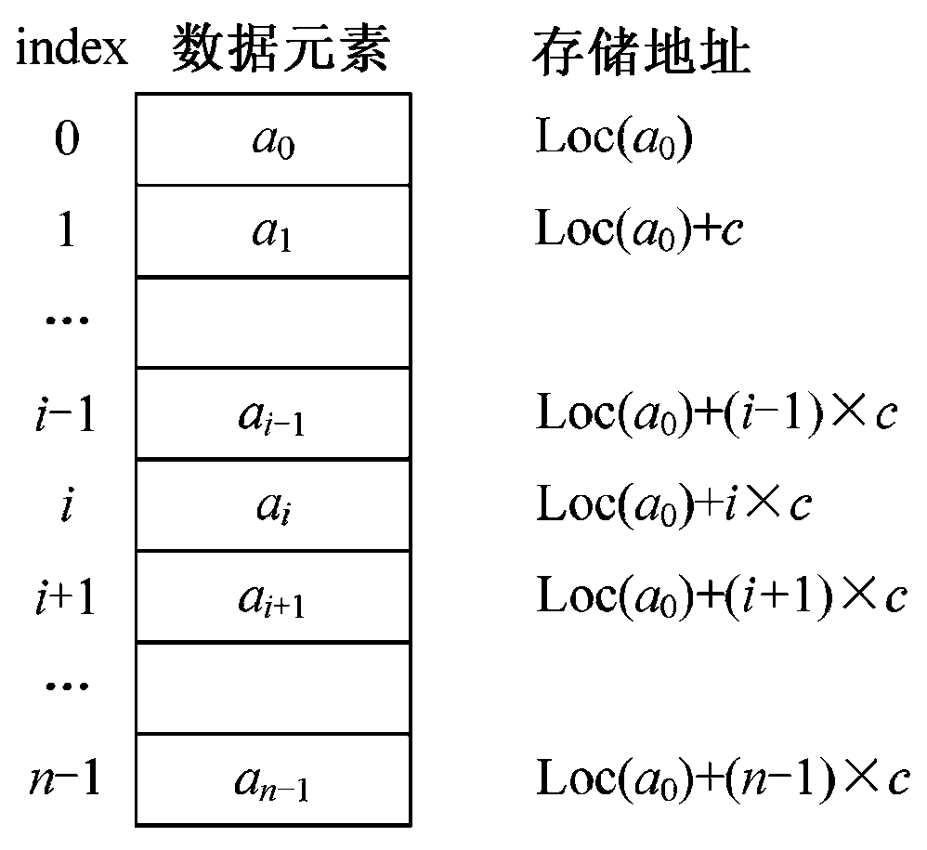
1.线性表的顺序存储结构

Slide 16
1.线性表的顺序存储结构
顺序表：
线性表的顺序存储结构称为顺序表。
数据元素怎么存？
相邻的元素a_{i}和a_{i+1}赋以相邻的存储位置Loc(a_{i})和Loc(a_{i+1})。
关系怎么存？
以元素 “物理位置相邻”来表示线性表中数据元素之间的逻辑关系。
Notes:
换句话说，以元素 “物理位置相邻”来表示线性表中数据元素之间的逻辑关系。 由此，只要确定了存储线性表的起始位置，线性表中任一数据元素都可随机存取，所以线性表的顺序存储结构是一种随机存取的存储结构。

Slide 17
1.线性表的顺序存储结构
线性表的顺序存储结构
是一种随机存取的存储结构
Notes:
只要确定了存储线性表的起始位置，线性表中任一数据元素都可随机存取，

Slide 18
2. 顺序表类
由于高级程序设计语言中的数组类型也有随机存取的特性，因此，通常都用数组来描述数据结构中的顺序存储结构。P20
数组的缺点：
1.地址和容量是确定的，不能更改。
2.数组只能进行赋值和取值操作，不能进行插入和删除操作。
Notes:
数组只能进行赋值，取值两种操作 ，不能实现插入，删除。
数组容量不够时，不能就地扩容。利用线性表，我们不用考虑是否越界的问题，因为容量不够的话，会自动调用函数扩容。

Slide 19
顺序表的Java语言实现
public class SeqList<T>
{ //顺序表类，实现线性表接口
protected Object[] element; //对象数组，私有成员
protected int n; //顺序表长度
boolean isEmpty(); //判断线性表是否为空
int length(); //返回线性表长度
T get(int index); //返回序号为index的对象
T set(int index, T x); //设置序号为index对象为
boolean insert(int index, T x);
//在index位置插入x对象
boolean append(T x); //插入z对象，插入最后位置
T remove(int index); //移去序号为index的对象，返回被移去对象
void clear(); //清空线性表
} //p21
Notes:
SeqList<T> 为泛型类，类型形式参数T成为泛型， T表示顺序表数据元素的元素类型。T的实际参数必须是类，不能是int，char等基本数据类型。
首先，通过Eclipse查看Llist接口的定义，其中包含数据成员吗？ 接口一般都是定义操作的，但是仅仅是操作的定义，并不包含如何具体实现。
介绍了，SeqList的java实现，其中包含数据成员，element。问题？ Element可以是T[] element吗？ 为什么要定义为Object？ 泛型的概念需要补充。
SeqList的插入如何实现?
SeqList的set，get如何实现？ Remove如何实现？
SeqList的约瑟夫环问题。

Slide 20
2. 顺序表类
在存储结构中，容易实现线性表的某些操作，如随机存取第i个数据元素，
public T get(int index){
if(index>=0 && index< n)
return (T) element[index];
return null;
}
下面重点讨论线性表的插入和删除两种操作在顺序存储表示时的实现方法。

Slide 21
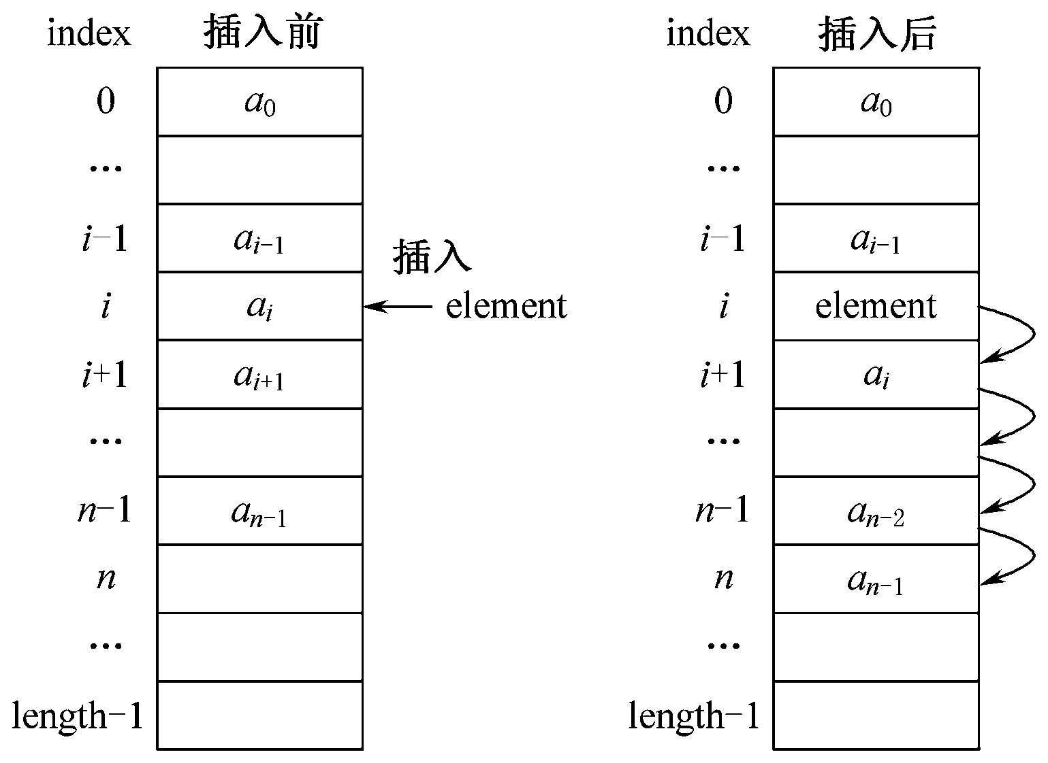
3. 顺序表的插入和删除操作
顺序表的插入要将待插入位置后的元素向后移动
一般情况下，在第i个元素位置插入一个元素时，需将第i至最后一个元素依次向后移动一个位置。

Slide 22
顺序表的插入操作
序号 数据 序号 数据
元素 元素
1 1
2 2
3 3
插入 4 4
25 5 5
6 6
7 7
8 8
9 9
(a) (b)
例如，要在线性表的第4和第5个元素之间插入一个值为25的数据元素，则需将第5个至第8个数据元素依次往后移动一个位置。
12
13
21
24
28
30
42
77
12
13
21
24
25
28
30
42
77

Slide 23
顺序表的插入算法
public boolean insert(int index, T x)
{ if (x==null)
return false; //不能添加null
if (n==table.length) //若数组满，则需要扩充顺序表容量
{ Object[] temp = element;
element= new Object[temp.length*2];
for (int i=0; i<temp.length; i++) //复制数组元素
element[i] = temp[i]; }
if (index<0) index=0; //下标容错
if (index> n) index = n;
for (int j= n-1; j>=index; j--) //元素后移
element[j+1] = element[j];
element[index] = x;
n++;
return true; }
Notes:
//顺序表
SeqList<String> lista = new SeqList<String>(4); //执行默认构造方法
// for (int i=5; i>0; i--)
for (int i=0; i<5; i++) //需要展开，观察insert函数的程序执行过程
lista.insert(i, new String((char)('A'+i)+"")); //扩容

Slide 24
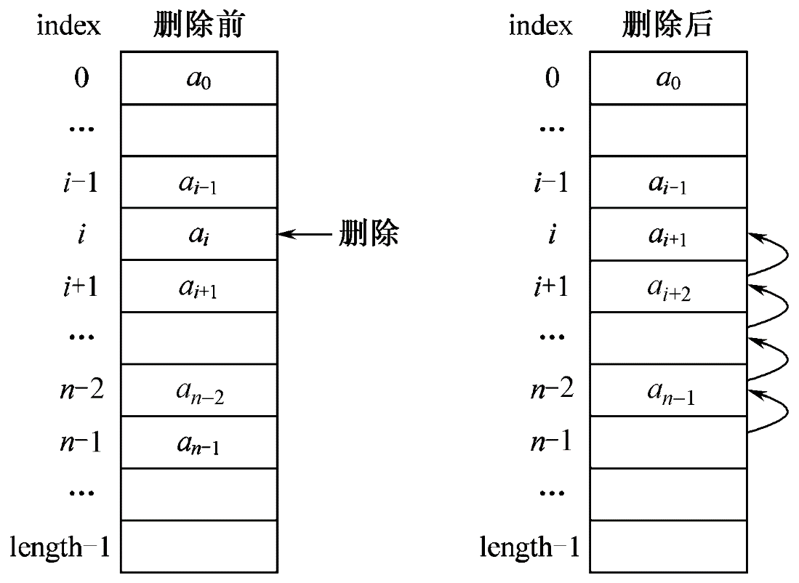
顺序表的删除操作
一般情况下，顺序表删除第i 个元素时需将从第i+1至第n－1个元素依次向前移动一个位置。

Slide 25
顺序表的删除算法
public T remove(int index) //移去index位置的对象
{
if ( n!=0 && index>=0 && index< n)
{
T old = (T) element[index];
for (int j=index; j<this.n-1; j++) //元素前移，平均移动n/2
element[j] = element[j+1];
element[ n-1]=null;
n--;
return old; //若操作成功返回被移去对象
}
return null; //未找到删除对象，操作不成功
}
顺序表类的完整实现

Slide 26
4.顺序表操作的效率分析
从插入和删除算法可见，当在顺序存储结构的线性表中某个位置上插入或删除一个数据元素时，其时间主要耗费在移动元素上，而移动元素的个数取决于插入或删除元素的位置。
在长度为n的线性表中第i个位置插入一个元素时，所需移动元素次数为n - i 。

Slide 27
4.顺序表操作的效率分析
如果在i位置插入元素的概率为 ，则插入一个元素的平均移动次数为
如果在各位置插入元素的概率相同，则有
删除情况类似，同样可以得到删除一个元素的时间复杂度为O(n)。

Slide 28
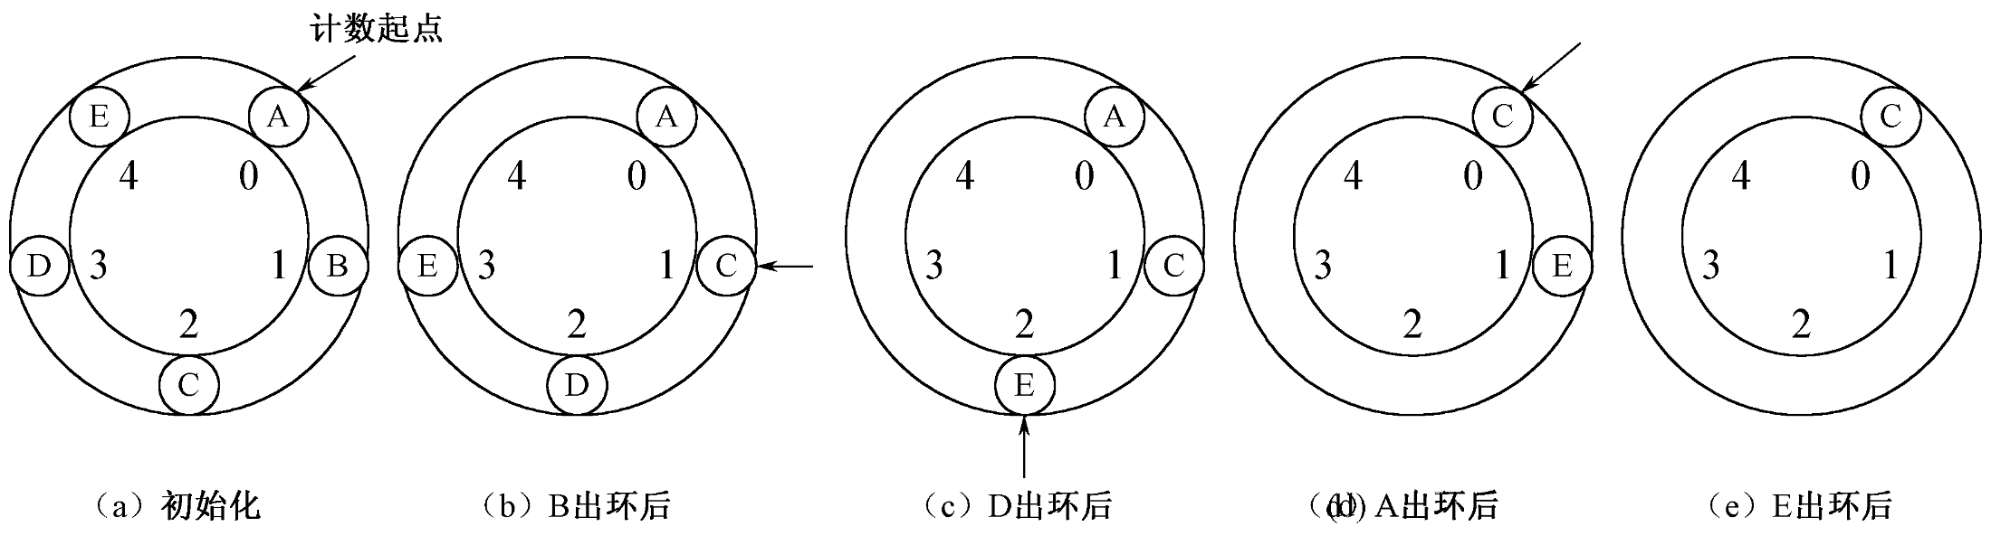
例：用顺序表类求解约瑟夫环问题。
古代某法官要判决n个犯人的死刑，他有一条荒唐的法律，将犯人站成一个圆圈，从第s个人开始数，每数到第d个犯人，就拉出来处决，然后在从下一个开始继续数d个，数到的人再处决，依次类推，直到最后剩下一个犯人予以赦免。如n＝5，s＝0, d＝2时

Slide 29
用顺序表类求解约瑟夫环问题
使用顺序表求解约瑟夫环问题算法描述：
1.创建一个具有n个元素的顺序表对象list
2.从第s个元素开始，依次计数，每数到d，就将对应元素删除。
3.重复计数并删除元素，直到剩下一个元素。

Slide 30
用顺序表类求解约瑟夫环问题
创建顺序表对象
SeqList<String> list = new SeqList<String>(number);
// 输入顺序表中的数据内容
for (int i=0; i<number; i++)
list.insert((char)('A'+i)+""));
//顺序表尾部插入元素，O(1)
System.out.print("约瑟夫环("+number+","+start+","+distance+")，");
System.out.println(list.toString());
Notes:
Seqlist——ex，观察insert函数的执行过程
//顺序表
SeqList<String> lista = new SeqList<String>(4); //执行默认构造方法
// for (int i=5; i>0; i--)
for (int i=0; i<5; i++) //需要展开，观察insert函数的程序执行过程
lista.insert(i, new String((char)('A'+i)+"")); //扩容

Slide 31
用顺序表类求解约瑟夫环问题
2.从第s个元素开始，依次计数，每数到d，就将对应元素删除。
int index = s; //计数起始位置
while (list.length()>1) //多于一个对象时循环
{ index = (index+d-1) % list.length();
System.out.print(“删除”+this.list.remove(index).toString()+“，留");
System.out.println(this.list.toString());
}

Slide 32
用顺序表类求解约瑟夫环问题
3.重复计数并删除元素，最后只剩下一个元素，输出被赦免者。
System.out.println(
"被赦免者是"+list.get(0).toString());

Slide 33

用顺序表类求解约瑟夫环问题
完整的程序实现
约瑟夫环（5，0，2）
结果：约瑟夫环(5,0,2)，(A, B, C, D, E)
删除B，(A, C, D, E)
删除D，(A, C, E)
删除A，(C, E)
删除E，(C)
被赦免者是C

Slide 34
5. 顺序表查找操作
（1）顺序查找算法
//顺序查找首次出现的与key相等元素，返回元素序号i；查找不成功返回-1。
public int search(T key)
{ for (int i=0; i<this.n; i++)
if (key.equals(this.element[i]))
//执行T类的equals(Object)，运行时多态
return i;
return -1; //空表或未找到时
}

Slide 35
（2）比较对象相等的方法
Object类
public boolean equals(Object obj)
{ return (this == obj); //若两个对象引用同一个实例，返回true
}
public final class Integer extends Number implements Comparable<Integer>
{
private final int value;
public boolean equals(Object obj) //覆盖Object类的方法
{ if (obj instanceof Integer)
return value == ((Integer)obj).intValue();
//比较两个Integer对象的值
return false;
}
}

Slide 36
6. 顺序表的浅拷贝与深拷贝
类的拷贝构造方法声明格式如下，
方法名同类名
参数为本类对象。没有默认
类(类 对象) //拷贝构造方法{
this.成员变量 = 参数对象.成员变量;
//逐域赋值，以参数的实例值初始化当前实例
}
String[] values = {“A”, “B”, “C”, “D”, “E”}
SeqList<String> lista = SeqList<String>(values);
SeqList<String> listb = SeqList<String>(lista);
Notes:
我们希望把参数类对象，复制一份，拷贝给当前类对象。

Slide 37
（1）顺序表的浅拷贝
public SeqList(SeqList<T> list)
//浅拷贝构造方法
{
this.n = list.n; //int整数赋值，复制了整数值
this.element = list.element;
//数组引用赋值，两个变量共用一个数组，错误
} P30
顺序表类的完整实现
Notes:
当成员变量的数据类型基本数据类型的时候，浅拷贝构造函数可以实现对象的复制功能，但是当成员变量的数据类型是引用数据类型的时候，浅拷贝指复制了数组引用或者对象引用。

Slide 38
图2.6 顺序表的浅拷贝及其错误
String[] values = {“A”, “B”, “C”, “D”, “E”}
SeqList<String> lista = SeqList<String>(values);
SeqList<String> listb = new SeqList<String>(lista);
lista.remove(0);
Notes:
删除lista的一个元素，实际上也删除了listb的一个元素，但listb的长度没有变化，当访问最后一个元素的时候，就会出错。

Slide 39
图2.6 顺序表的浅拷贝及其错误
结论：当成员变量的数据类型是基本数据成员时，浅拷贝能够实现对象复制功能；当成员变量是引用数据类型时，浅拷贝只复制了数组引用或对象引用，并没有实现对象复制功能。
Notes:
删除lista的一个元素，实际上也删除了listb的一个元素，但listb的长度没有变化，当访问最后一个元素的时候，就会出错。

Slide 40
（2）顺序表的深拷贝
当一个类包含数组或者对象等引用类型的成员变量的时候，该类声明的拷贝构造函数不仅要复制对象的所有基本数据成员变量值，还要为引用类型变量申请存储空间，并复制其中所有的元素对象，这种复制方式为深拷贝。
Notes:
Element[i] = element[i], 表示引用的地址相同，指向同一个位置。

Slide 41
（2）顺序表的深拷贝
this.n=lista.n;
this.element=new Object[lista.element.length]
For(i=0;i<lista.n;i++)
this.element[i]=lista.element[i]
复制数组
Notes:
Element[i] = element[i], 表示引用的地址相同，指向同一个位置。

Slide 42
（2）顺序表的深拷贝
复制数组，复制对象
P31：复制每个引用类型成员变量所引用的数组或对象，
直至该对象可达的所有对象。

Slide 43
7. 顺序表比较相等
SeqList类以下声明有什么错误？为什么？
public boolean equals(Object obj)
//比较两个顺序表是否相等，覆盖
{
return this.n==list.n
&& this.element==obj.element;
}
两个线性表相等是指，它们各对应元素相等并且长度相同。
Notes:
当然，如果两个顺序表的element和element的引用相同，那么肯定两个list相等，但是必须满足这么强的要求吗？

Slide 44
比较两个顺序表对象是否相等
SeqList<String> list = new SeqList<String>(4);
//执行默认构造方法
for (int i=0; i<4; i++)
list.insert(i, new String((char)('A'+i)+""));
SeqList<String> listc = list; //（a）
SeqList<String> listb = new SeqList<String>(list);
//执行拷贝构造方法

Slide 45
比较两个顺序表对象是否相等

Slide 46
顺序表小结
顺序表的静态特性很好，动态特性很差，具体说明如下。
① 顺序表元素的物理存储顺序直接反映线性表元素的逻辑顺序，顺序表是一种随机存取结构。get()、set()方法时间复杂度是 O(1)。
② 插入和删除操作效率很低。如果在各位置插入元素的概率相同，则有

Slide 47
2.3 线性表的链式表示和实现
顺序存储结构用物理位置上相邻来表示逻 辑关系上相邻，因此可以随机存取任一元素。然而，在插入或删除操作时，需移动大量元素。本节将讨论线性表的另一种存储表示方法——链式存储结构，它用若干地址分散的存储单元存储数据元素，使得插入和删除元素更加方便。
2.3.1 线性表的链式存储结构
2.3.2 单链表
2.3.3 双链表

Slide 48
2.3.1 线性表的链式存储结构
线性表的链式存储结构的特点：
用一组任意的存储单元存储线性表的数据元素(这组存储单元可以连续，也可以不连续)。
因此，为了表示每个数据元素 a_{i} 与其直接后继数据元素a_{i+1} 之间的逻辑关系，对数据元素a_{i} 来说，除了存储其本身的信息之外，还需存储一个指示其直接后继的信息(即直接后继的存储位置)。

Slide 49
2.3.1 线性表的链式存储结构
结点(Node)
存储一个数据元素的存储单元成为结点。
它包括两个域：
数据域 ：其中存储数据元素信息；
地址域（也称为链）：存储前驱或者后继元素的地址。
Data Next
数据域 地址域(链)

Slide 50
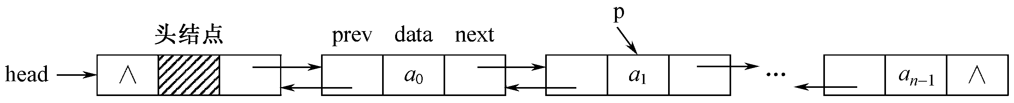
2.3.1 线性表的链式存储结构
单链表
链表的每个结点中只包含一个地址域，又称线性链表或单链表。
双链表
每个结点由两个地址域的线性链表。

Slide 51
线性链表示例
例如:左图所示为线性表(ZHAO，QIAN，SUN，LI，ZHOU，WU，ZHENG，WANG)的线性链表存储结构，整个链表的存取必须从头指针开始进行，头指针指示链表中第一个结点(即第一个数据元素)的存储位置。同时，由于最后一个数据元素没有直接后继，则线性链表中最后一个结点的指针为“空”(NULL)。
31
头指针Head＝
存储地址 数据域 地址域
1
7
13
19
25
31
37
43
LI | 43
QIAN | 13
SUN | 1
WANG | NULL
WU | 37
ZHAO | 7
ZHENG | 19
ZHOU | 25

Slide 52
线性链表示例
例如:左图所示为线性表(ZHAO，QIAN，SUN，LI，ZHOU，WU，ZHENG，WANG)的线性链表存储结构，整个链表的存取必须从头指针开始进行，头指针指示链表中第一个结点(即第一个数据元素)的存储位置。同时，由于最后一个数据元素没有直接后继，则线性链表中最后一个结点的指针为“空”(NULL)。
31
头指针Head＝
存储地址 数据域 地址域
1
7
13
19
25
31
37
43
LI | 43
QIAN | 13
SUN | 1
WANG | NULL
WU | 37
ZHAO | 7
ZHENG | 19
ZHOU | 25

Slide 53
线性链表示例
例如:左图所示为线性表(ZHAO，QIAN，SUN，LI，ZHOU，WU，ZHENG，WANG)的线性链表存储结构，整个链表的存取必须从头指针开始进行，头指针指示链表中第一个结点(即第一个数据元素)的存储位置。同时，由于最后一个数据元素没有直接后继，则线性链表中最后一个结点的指针为“空”(NULL)。
31
头指针Head＝
存储地址 数据域 地址域
1
7
13
19
25
31
37
43
LI | 43
QIAN | 13
SUN | 1
WANG | NULL
WU | 37
ZHAO | 7
ZHENG | 19
ZHOU | 25

Slide 54
线性链表示例
例如:左图所示为线性表(ZHAO，QIAN，SUN，LI，ZHOU，WU，ZHENG，WANG)的线性链表存储结构，整个链表的存取必须从头指针开始进行，头指针指示链表中第一个结点(即第一个数据元素)的存储位置。同时，由于最后一个数据元素没有直接后继，则线性链表中最后一个结点的指针为“空”(NULL)。
31
头指针Head＝
存储地址 数据域 地址域
1
7
13
19
25
31
37
43
LI | 43
QIAN | 13
SUN | 1
WANG | NULL
WU | 37
ZHAO | 7
ZHENG | 19
ZHOU | 25

Slide 55
线性链表示例
例如:左图所示为线性表(ZHAO，QIAN，SUN，LI，ZHOU，WU，ZHENG，WANG)的线性链表存储结构，整个链表的存取必须从头指针开始进行，头指针指示链表中第一个结点(即第一个数据元素)的存储位置。同时，由于最后一个数据元素没有直接后继，则线性链表中最后一个结点的指针为“空”(NULL)。
31
头指针Head＝
存储地址 数据域 地址域
1
7
13
19
25
31
37
43
LI | 43
QIAN | 13
SUN | 1
WANG | NULL
WU | 37
ZHAO | 7
ZHENG | 19
ZHOU | 25

Slide 56
线性链表示例
例如:左图所示为线性表(ZHAO，QIAN，SUN，LI，ZHOU，WU，ZHENG，WANG)的线性链表存储结构，整个链表的存取必须从头指针开始进行，头指针指示链表中第一个结点(即第一个数据元素)的存储位置。同时，由于最后一个数据元素没有直接后继，则线性链表中最后一个结点的指针为“空”(NULL)。
31
头指针Head＝
存储地址 数据域 地址域
1
7
13
19
25
31
37
43
LI | 43
QIAN | 13
SUN | 1
WANG | NULL
WU | 37
ZHAO | 7
ZHENG | 19
ZHOU | 25

Slide 57
线性链表示例
例如:左图所示为线性表(ZHAO，QIAN，SUN，LI，ZHOU，WU，ZHENG，WANG)的线性链表存储结构，整个链表的存取必须从头指针开始进行，头指针指示链表中第一个结点(即第一个数据元素)的存储位置。同时，由于最后一个数据元素没有直接后继，则线性链表中最后一个结点的指针为“空”(NULL)。
31
头指针Head＝
存储地址 数据域 地址域
1
7
13
19
25
31
37
43
LI | 43
QIAN | 13
SUN | 1
WANG | NULL
WU | 37
ZHAO | 7
ZHENG | 19
ZHOU | 25

Slide 58
线性链表示例
例如:左图所示为线性表(ZHAO，QIAN，SUN，LI，ZHOU，WU，ZHENG，WANG)的线性链表存储结构，整个链表的存取必须从头指针开始进行，头指针指示链表中第一个结点(即第一个数据元素)的存储位置。同时，由于最后一个数据元素没有直接后继，则线性链表中最后一个结点的指针为“空”(NULL)。
31
头指针Head＝
存储地址 数据域 地址域
1
7
13
19
25
31
37
43
LI | 43
QIAN | 13
SUN | 1
WANG | NULL
WU | 37
ZHAO | 7
ZHENG | 19
ZHOU | 25

Slide 59
线性链表示例
1
7
13
19
25
31
37
43
LI | 43
QIAN | 13
SUN | 1
WANG | NULL
WU | 37
ZHAO | 7
ZHENG | 19
ZHOU | 25
通常我们把链表画成用箭头相链接的结点表示，结点之间的箭头表示链域中的地址。上页线性链表可画成如下图所示的形式
图:线性链表的逻辑状态
头指针Head＝31
Head
ZHAO
QIAN
SUN
LI
ZHOU
WU
ZHANG
WANG

Slide 60
2.3.2 单链表
单链表
链表的每个结点中只包含一个地址域，又称线性链表或单链表。
空单链表：head = null
单链表的最后一个结点的地址域为null
Notes:
单链表中节点的存储空间是在插入和删除过程中动态申请和释放的，不需要预先给单链表分配存储空间。
从而避免了顺序表因存储空间不足需要扩充空间和复制元素的过程，提高了存储空间的利用率。

Slide 61
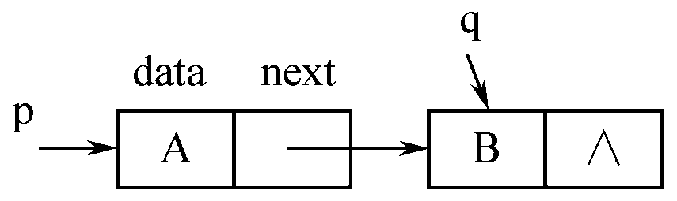
单链表结点类
程序实现源码
public class Node<T> { //单链表结点类
public T data; //数据域，保存数据元素
public Node<T> next; //地址域，引用后继结点
public Node(T data, Node<T> next)
{ this.data = data; this.next = next; }
public Node(T data)
{ this(data, null); }
}
比如：
Node<String> p,q;
p=new Node<String>("A");
q=new Node<String>("B");
p.next=q;
Notes:
自引用的类

Slide 62
单链表类
public class SinglyLinkedList<T>
{ //单链表类，实现线性表接口
protected Node<T> head; //头指针
public SinglyLinkedList() {this.head = null; } //构造空单链表
boolean isEmpty(); //判断线性表是否为空
int length(); //返回线性表长度
T get(int index); //返回序号为index的对象
T set(int index, T x); //设置序号为index对象为
boolean insert(int index, T x);//在index位置插入x
boolean append(T x);//插入x对象，插入最后位置
T remove(int index); //移去序号为index的对象，返回被移去对象
void clear(); //清空线性表
}P36

Slide 63
带头节点的单链表
public class HSinglyLinkedList<T>
{ //单链表类，实现线性表接口
protected Node<T> head; //头指针
public SinglyLinkedList() {this.head = new Node<T>(); }
//构造带头节点的空单链表
boolean isEmpty(); //判断线性表是否为空
int length(); //返回线性表长度
T get(int index); //返回序号为index的对象
T set(int index, T x); //设置序号为index对象为
boolean insert(int index, T x);//在index位置插入x
boolean append(T x);//插入x对象，插入最后位置
T remove(int index); //移去序号为index的对象，返回被移去对象
void clear(); //清空线性表
}P41

Slide 64
1.单链表中查找某个元素
在单链表中，取得第i个数据元素必须从头指针出发寻找（从0开始数），当数到第i个的时候就找到了该元素。因此，单链表是非随机存取的存储结构。

Slide 65
public T get(int i)
{ if (head!=null && i>=0)
{ int j=0;
Node<T> p=head;
while (p!=null && j<i)
{ j++;
p = p.next;
}
if (p!=null)
return (T)p.data;
}
return null;
}
get(2) ?
p
p
p
j==i 跳出循环
head
a
b
c
d
。。。
j=0
j=1
j=2

Slide 66
2.单链表中设置i位置的元素值
在单链表中，设置第i个数据元素值必须从头指针出发寻找，当数到第i个的时候将该元素值重置即可。
public void set(int i, T x)
{ if(x ==null) return;
if (head!=null && i>=0){
int j=0;
Node<T> p=this.head;
while (p!=null && j<i){
j++;
p = p.next;
}
if (p!=null){
p.data = x;
}
}//否则抛出异常
return; //操作不成功
}
Get():
return (T)p.data;

Slide 67
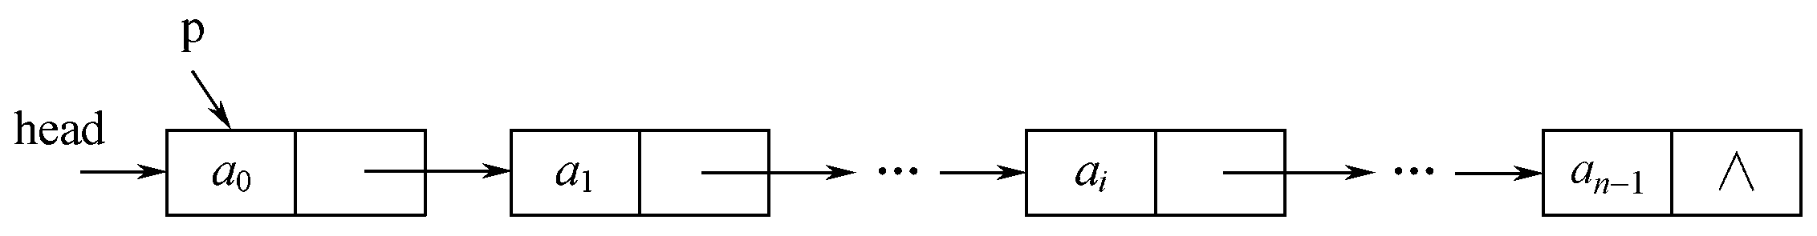
3. 单链表的遍历操作
遍历操作就是将单链表中的元素逐个访问一遍，并且原单链表并不改变。为此，设一个指针p，p从head开始，逐个沿着next向后移动，直到最后一个结点。
Node<T> p = head;
while (p!=null) {
访问p结点;
p = p.next;
}
p=null 跳出循环

Slide 68
4. 单链表的插入操作
在单链表中，又如何实现“插入”和“删除”操作呢?
p
一般情况下，在a、b数据元素间插入数据元素x，首先要生成一个数据域为x的结点，然后插入在单链表中。还需要修改结点 a中的地址域，令其指向结点x，而结点x中的地址域应指向结点b，从而实现三个元素a， b和x之间逻辑关系的变化。
…
a
b
q
x
q.next=p.next;
p.next=q;
(a)插入前；
p
a
b
q
x
(b)插入后。

Slide 69
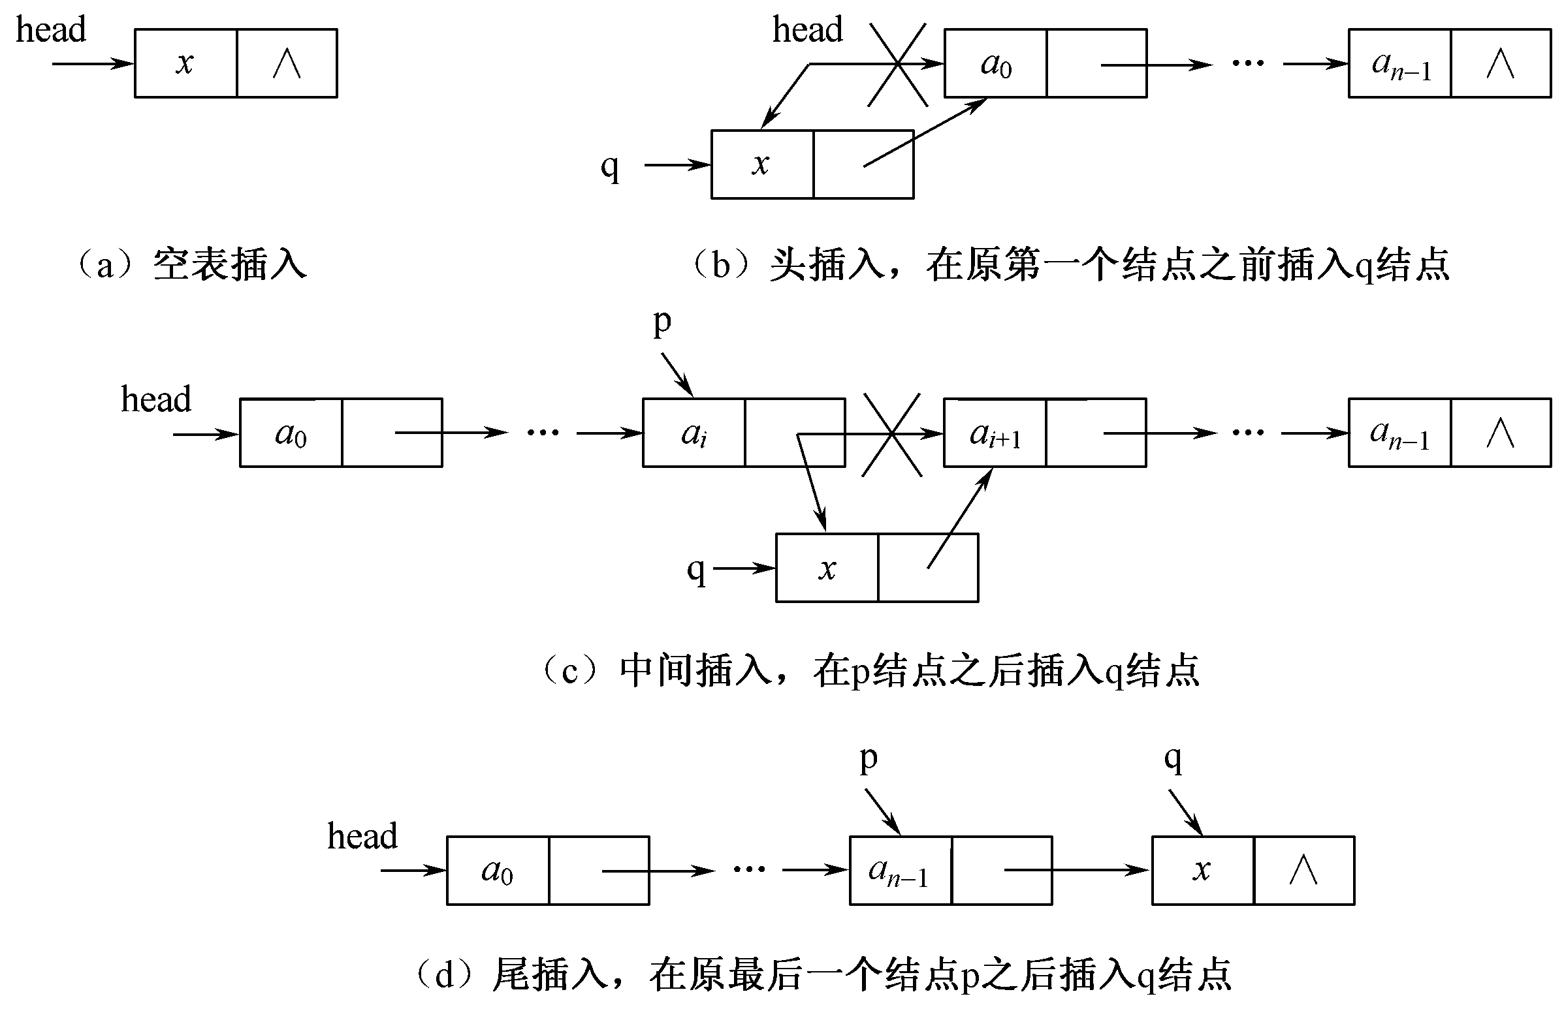
单链表的插入的不同情况
if(head==null)
head=new Node<T>(x)
else{
Node<T> q=new Node<T>(x);
q.next=head;
head=q;}
Node<T> q=new Node<T>(x);
q.next=p.next;
p.next=q;
数据结构 java 第四版 Page 39

Slide 70
完整的插入数据元素过程
if(head==null)
head=new Node<T>(x)
else if(index<=0){
Node<T> q=new Node<T>(x);
q.next=head; Head=q;}
public boolean insert(int index, T x) //index处插入x对象
{ if (x==null)
return false; //不能添加空对象（null）
if (this.head==null || index<=0) //头插入
this.head = new Node<T>(x, this.head);
else //单链表不空且index>=1
{ int j=0;
Node<T> p=this.head;
while (p.next!=null && j<index-1) //寻找插入位置
{ j++;
p = p.next; }
p.next = new Node<T>(x, p.next);//中间/尾插入
}
return true; //若操作成功返回true
}
Node<T> q=new Node<T>(x);
q.next=p.next;
p.next=q;
带头结点的单链表插入

Slide 71
5. 单链表的删除操作
反之，如图所示在线性表中删除元素b时，为在单链表中实现元素a、b和c之间逻辑关系的变化，仅需修改结点a中的地址域即可。
p
…
a
b
c

Slide 72
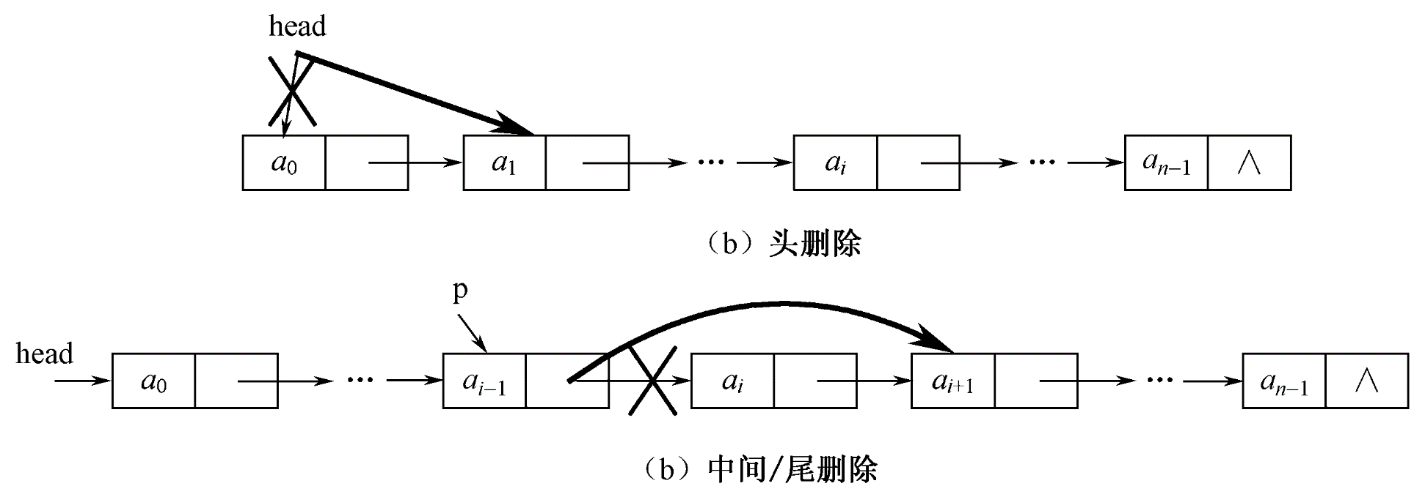
5. 单链表的删除不同情况
头删除
head = head.next;
中间/尾删除
if (p.next!=null)
p.next = p.next.next;

Slide 73

完整的删除元素过程
public T remove(int index) //移去序号为index的对象
{ T old = null;
if (this.head!=null && index>=0)
if (index==0) //头删除
{ old = (T)this.head.data;
this.head = this.head.next; }
else //中间/尾删除
{ int j=0;
Node<T> p=this.head;
while (p.next!=null && j<index-1) //定位到待删结点的前驱
{ j++; p = p.next; }
if (p.next!=null)
{ old = (T)p.next.data; p.next = p.next.next; } //删除
}
return old; } //若操作成功返回被移去对象

Slide 74
6、单链表操作的效率分析
单链表是一种顺序存取结构，不是随机存取结构，访问第i个结点，必须从head开始，沿着链的方向逐个结点查找，进行i次的p=p.Next操作，平均进行n/2次。因此，set和get的时间复杂度是O(n)。
而在指定结点p后插入新结点却非常方便，时间复杂度为O(1)。如果在指定结点之前插入新结点需要遍历该链表去寻找前驱结点，需要O(n)的时间复杂度。删除一个结点也需要寻找其前趋结点，时间复杂度是O(n)。
单链表类完整实现

Slide 75
7. 单链表是递归结构
单链表是递归结构，每个结点的next域指向其后结点组成的单链表。因此，遍历操作也可以用递归形式写出：
public String toString() {
return "(" + this.toString(this.head) + ")";
}
public String toString(Node<T> p)
{ //递归算法
if (p!=null)
return p.data.toString() + ", "
+ this.toString(p.next);
return "";
}

Slide 76
例1 采用单链表求解约瑟夫环问题
古代某法官要判决n个犯人的死刑，他有一条荒唐的法律，将犯人站成一个圆圈，从第s个人开始数，每数到第d个犯人，就拉出来处决，然后在从下一个开始继续数d个，数到的人再处决，依次类推，直到最后剩下一个犯人予以赦免。如n＝5，d＝2，s＝0时

Slide 77
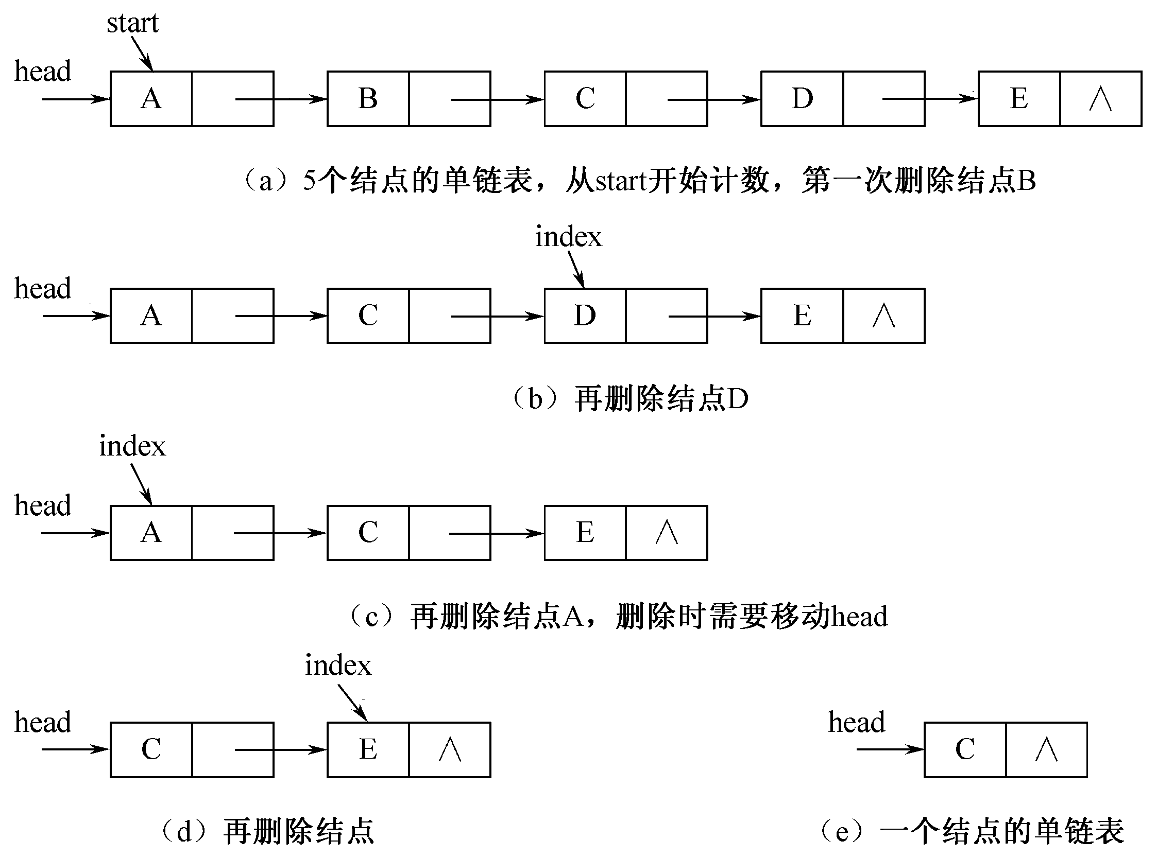
例1 采用单链表求解约瑟夫环问题。
示例程序
建立单链表
处死(删除)B
处死(删除)D
处死(删除)A
赦免C，☺
Notes:
约瑟夫环问题，主要的操作是删除元素，那么采用顺序表还是单链表存储元素?

Slide 78
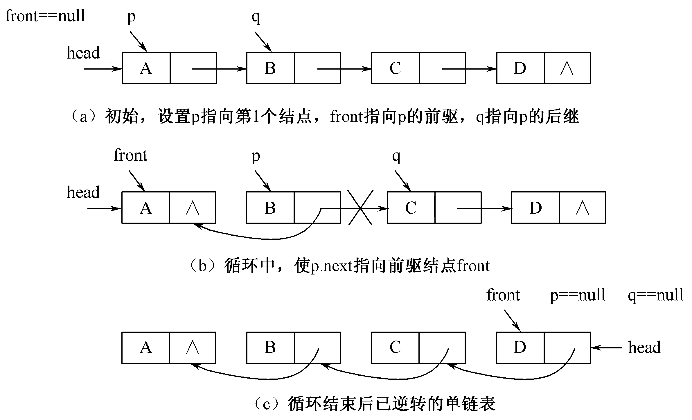
例2 单链表逆转
单链表逆转，就是将链表中各结点的next域改为指向其前驱结点，head改为指向原来最后一个结点。
初始：p=head;
q=p.next;
front=null
q=p.next;
p.next=front;
front=p;p=q;
完成逆转

Slide 79
单链表的逆转
public void reverse() //将单链表逆转
{ Node<T> p=this.head, q=null, front=null;
while (p!=null)
{ q = p.next; //设置q是p结点的后继结点
p.next = front; //使p.next指向p结点的前趋结点
front = p;
p = q; //p向后走一步
}
this.head = front;
}
程序运行结果如下：
单链表 (5, 4, 3, 2, 1) 逆转后 (1, 2, 3, 4, 5)

Slide 80
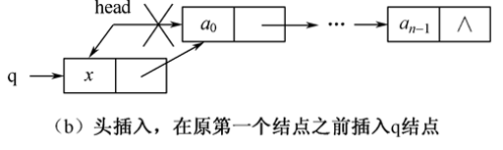
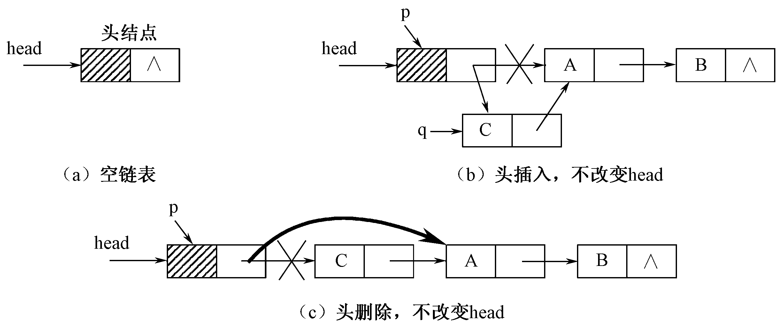
8. 带头结点的单链表
带头节点的单链表是指在单链表的第一个结点前增加一个特殊的结点，称头节点，它的作用是使所有链表（包括空表）的head非空，这样在进行插入删除时就不需要区分操作位置。
不带头结点
Notes:
P.Next = new Node(C,p->next);
因为head指向的某个有内容的结点，内容变了，head就要变。
而带有头节点的head，本身没有内容，不管第一个结点的元素是什么，head始终指向一个没有内容的空结点。

Slide 81
8. 带头结点的单链表
public class HSLinkedList<T>{
//带头结点的单链表类，实现线性表接口
protected Node<T> head; /头指针，指向单链表的头结点
public HSLinkedList() { //构造空链表
this.head = new Node<T>();
} //创建头
public boolean isEmpty() { //判断单链表是否为空，O(1)
return this.head.next==null;
}
…
}
不带头结点的单链表
this.head = null
不带头结点的单链表
return this.head ==null;
带头节点的单链表

Slide 82
不带头节点的单链表插入
public boolean insert(int index, T x) //index处插入x对象
{ if (x==null)
return false; //不能添加空对象（null）
if (this.head==null || index<=0) //头插入
this.head = new Node<T>(x, this.head);
else //单链表不空且index>=1
{ int j=0;
Node<T> p=this.head;
while (p.next!=null && j<index-1) //寻找插入位置
{ j++;
p = p.next; }
p.next = new Node<T>(x, p.next);//中间/尾插入
}
return true; //若操作成功返回true
}
带头结点的单链表插入

Slide 83
带头节点的单链表插入
public boolean insert(int index, T x) //index处插入x对象
{
if (x==null) return; //不能插入空对象
Node<T> p=this.head; //p指向头结点
j=0；
while (p.next!=null && j<index-1) //寻找插入位置
{ j++;
p = p.next; }
p.next = new Node<T>(x, p.next);
//插入x作为p结点的后继结点，包括头插入（i<=0）、中间/尾插入（i>0）
}//若操作成功返回true
}
带头结点的单链表插入

Slide 84
例3 建立排序的单链表
排序的单链表是指各结点按照data域的值从小到大（或者从大到小）的顺序排列。
要做的这一点就要在插入的时候将元素插入到“合适”的位置，因此插入算法为：
public boolean insert(T x) //将对象插入在合适位置
{ Node<T> front=head, p=front.next; //front是p的前驱
while (p!=null && p.data.compareTo(x)<0) //找插入位置
{ front = p; p = p.next; }
front.next = new Node<T>(x, p); //插入
return true;
}
数据元素必须是可比较大小的，即实现了Comparable的compareTo方法
结束条件为p指向list中第一个比x大的数据元素
带头节点的排序单链表

Slide 85
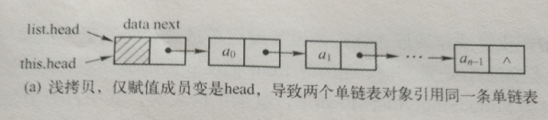
单链表的拷贝
1.浅拷贝：仅将头指针赋值
public SinglyLinkedList (SinglyLinkedList <T> list)
{
this.head=list.head;
//对象引用赋值，导致两个头指针指向用一个结点
}
2.深拷贝：复制所有结点(及元素)

Slide 86
单链表的深拷贝
public SinglyLinkedList(SinglyLinkedList<T> list){
//以单链表list构造新的单链表
this(); // 创建空单链表， 只有头结点
Node<T> p = list.head.next;
Node<T> q = this.head;
while (p!=null)
{ q.next = new Node<T>(p.data);
q = q.next;
p = p.next;
}
}
Notes:
P指针是指向list链表，
Q指向this 链表。

Slide 87
判等
public Boolean equals(SinglyLinkedList list)
{ if(list==this) return true;
Node<T> p=this.head.next;
Node<T> q=list.head.next;
while(p!=null&&q!=null&&p.data.equals(q.data))
{ p=p.next; q=q.next;}
return (p==null&&q==null);
}

Slide 88
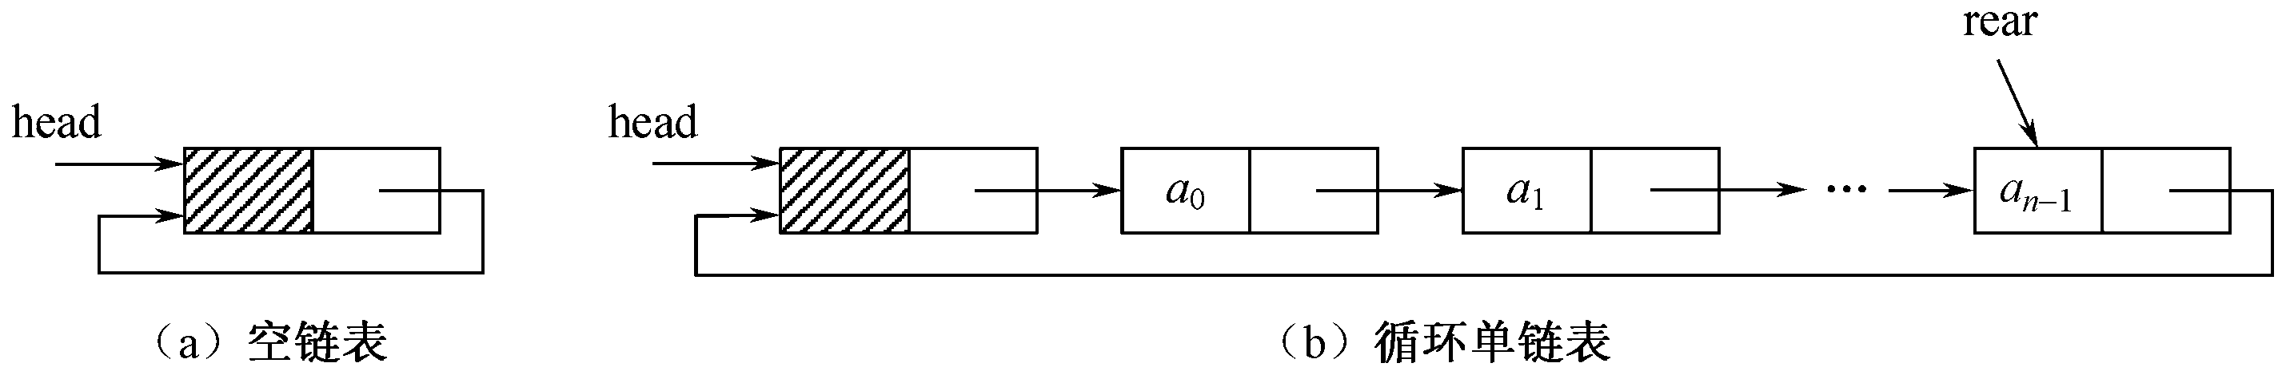
9. 循环单链表
循环单链表源码
如果单链表最后一个结点的next域保存单链表头值head值，则该单链表成为环形结构，称为循环单链表。
好处：从任一数据元素出发能找到任意其他数据元素

Slide 89
2.3.3 双链表
在单链表中，每个结点只有一个指向后继的链，若要查找前驱结点，必须重新从头开始，操作效率低，怎么办呢？
双链表结构
p = p.next.prev = p.prev.next

Slide 90
1.双链表结点
public class DLinkNode<T> //双链表结点类
{
public T data; //数据元素
public DLinkNode<T> prev, next; //前驱、后继结点
public DLinkNode(T data)
{ this(data, null, null); }
public DLinkNode(T data, DLinkNode<T> prev, DLinkNode<T> next) //构造结点，指定对象、前驱和后继结点
{ this.data = data;
this.prev = prev;
this.next = next; }
}

Slide 91
2. 双链表类
public class CHDoublyLinkedList<T>
{ //带头结点的循环双链表类
protected DLinkNode<T> head; //头指针
插入、删除、求长度等操作；
}
在双链表中，有些操作如：Length、Get和Set等仅需涉及一个方向的指针，具体操作和单链表的操作相同，但在插入、删除时有很大的不同，在双链表中需同时修改两个方向的指针。

Slide 92
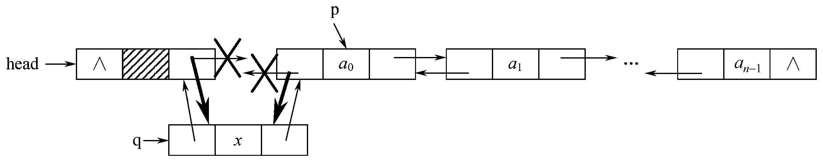
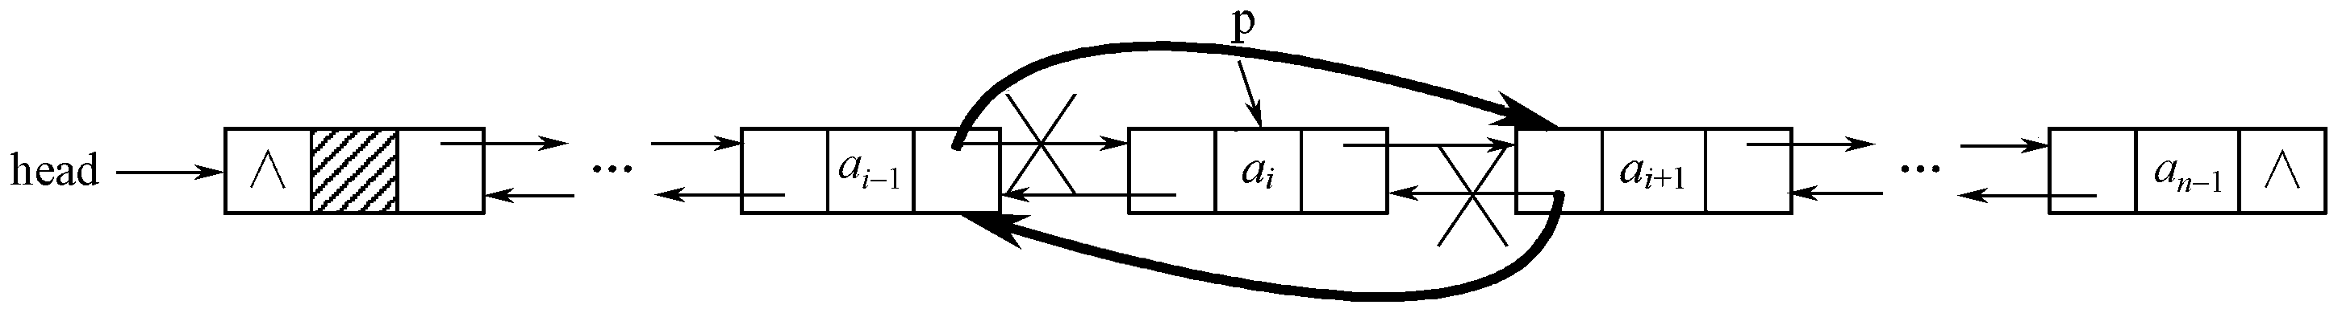
3. 双链表的操作
如插入：
删除：

Slide 93
3.双链表的插入和删除操作
(1) 插入
q = new DLinkNode(x);
q.prev = p.prev;
q.next = p;
p.prev.next = q;
p.prev = q;
p
a
b
1
3
4
2
q
x
Notes:
P不能随便变化，否则找不到p.pre.
p. pre.next = q;
q.Pre = p.pre;
q.next = p;.
p.Pre = q;

Slide 94
（2）删除
p
a
b
c
p.prev.next = p.next;
if (p.next!=null)
(p.next).prev = p.prev;

Slide 95
4. 循环双链表
循环双链表的完整实现
若将双链表的头和尾连接起来，就形成了循环双链表。
L
L
a
b
c
(a)空的双向循环链表
(b)非空的双向循环链表
public CirDoublyLinkedList {
this.head = new DLinkNode<T>();
this.head.pred = head;
this.head.next = head;
}

Slide 96
综合习题:一元多项式的表示及相加
在数学上，一个一元多项式P_{n}(x)可按升幂写成：
P_{n}(x) = p₀+ p₁x+ p₂x²+….+ p_{n}x^{n}，
它由n+1个系数唯一确定。因此，在计算机里，它可用一个线性表 P来表示：
P = (p₀ ,p₁ ,p₂ ,… p_{n})
每一项的指数i隐含在其系数p_{i}的序号里。
假设Q_{m}(x)是一元m次多项式，同样可用线性表Q来表示
Q = (q₀ ,q₁ ,q₂ ,… q_{m})

Slide 97
一元多项式的顺序表示
不失一般性，设m<n，则两个多项式相加的结果 R_{n}(x) = P_{n}(x)+Q_{m}(x) 可用线性表R表示：
R = (p₀+q₀ , p₁+q₁ , … , p_{m} +q_{m} , p_{m+1} ,… p_{n})
显然，我们可以对P、Q和R采用顺序存储结构，使得多项式相加的算法定义十分简洁。
然而在通常的应用中，多项式的次数可能很高且变化很大，使得顺序存储结构的最大长度很难决定。比如： S(x) = 1+3x¹⁰⁰⁰⁰+2x²⁰⁰⁰⁰，顺序存储要用长度为20001的顺序表来表示，表中仅有三个非零元素，这样浪费了很多内存空间。

Slide 98
一元多项式的链式表示
采用链式存储结构，只存储非零系数项，将其连接成一个链表，当然为了知道系数是哪一项的系数，必须同时存储相应的指数。
S(x) = 1+3x¹⁰⁰⁰⁰+2x²⁰⁰⁰⁰
系数
指数
链
head
1 0
3 10000
2 20000 null

Slide 99
多项式相加
根据一元多项式相加的运算规则：对于两个一元多项式中所有指数相同的项，对应指数相加，若其和不为零，则构成“和多项式”中的一项；对于两个一元多项式中所有指数不相同的项，则分别复抄到“和多项式”中去。
一元多项式相加，其中一元多项式由线性链表表示：
A(x)=7+3x+9x⁸+5x¹⁷
B(x)=8x+22x⁷-9x⁸

Slide 100
运算如图：
A(x)=7+3x+9x⁸+5x¹⁷
B(x)=8x+22x⁷-9x⁸
A
B
图1 多项式的单链表存储结构
C
图2 相加得到的和多项式
 | -1
7 | 0
3 | 1
9 | 8
5 | 17
 | -1
8 | 1
22 | 7
-9 | 8
 | -1
7 | 0
11 | 1
5 | 17
22 | 7

Slide 101
算法实现
数据元素完整程序实现
1、建立多项式的链式存储结构
多项式数据元素的数据类型
public class TermX implements Comparable<TermX>, Addible<TermX>
{ Protected int coef,xexp; //数据域，保存指数
public TermX(int coef, int xexp);
public TermX(String termstr);
public int compareTo(TermX term) ;//按x指数比较两
public void add(TermX term);
public boolean removable(); //若系数为0，则删除元素
public boolean equals(Object obj);
public String toString();
}
Notes:
TermX的定义表示某种T的定义，表示存的数据类型的内容是什么样的，比如系数，指数。

Slide 102
1、建立多项式的链式存储结构
public class PloySinglyList<T> //多项式链表类，实现线性表接口
{
protected Node<T> head; //头指针，指向单链表第1个结点
public PloySinglyList() ;//构造空单链表
public PloySinglyList(T terms[]);
public PloySinglyList(PloySinglyList<T> list);
public void addAll(PloySinglyList<T> list);
}
多项式的完整代码实现
Notes:
public class PolySLinkedList<T extends Comparable<T> & Addible<T>> extends SortedSinglyLinkedList<T>

Slide 103
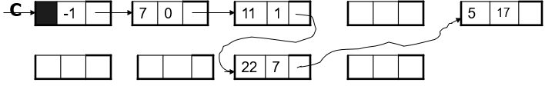
2、实现加法运算
A(x)=7+3x+9x⁸+5x¹⁷
B(x)=8x+22x⁷-9x⁸
public void addAll(PloySinglyList B);
//当前多项式A加B多项式，结果存放在A多项式中
{while（A或B非空）
if(指数相同）
{ 取出coef进行相加，重置coef的值 }
else
{ if(B指数大 )
{A链表继续向后寻找}
else
{将B的该项插入A链表中当前p元素之前，B链表向后移动}
}
}
Notes:
主要是完成将B加入到A的多项式当中，那么就是需要将和A指数相同的进行合并，存在biA对应指数小的项，需要插入到p当前指向的位置的前面，
如果A，p当前指向的指数比较小，那么直接看下一项。

Slide 104
3、main函数调用
public static void main(String args[])
{
定义两个存放多项式的多项式链表；
输入两个运算的多项式（循环插入）；
调用加法A.addAll(B);
输出结果A.toString();
}

Slide 105
线性表总结
线性表的抽象数据类型ADT
——只有语法规则，没有具体实现
自然语言描述：
由n个类型相同的数据元素a₀，a₁，…，a_{n－1}组成的有限序列(a₀，a₁，…，a_{n－1}) 即为线性表。
图形描述：
a₀
a₁
a₂
a_{n-1}

Slide 106
线性表的抽象数据类型
计算机中用程序语言描述：
public interface LList<T> //线性表接口
{ boolean isEmpty(); //判断线性表是否为空
int length(); //返回线性表长度
T get(int index); //返回序号为index的对象
T set(int index,T x);//设置index处对象为x
boolean insert(int index,T x);//index处插入元素
T remove(int index); //移去序号为index的对象并返回
void clear(); //清空线性表
}

Slide 107
线性表总结
2. 线性表的顺序表示——顺序存储结构
自然语言描述：
用一组地址连续的存储单元依次存储线性表的数据元素。
图形描述：
a₀
a₁
a₂
…
…
a_{n-1}

Slide 108
2. 线性表的顺序表示
计算机中用程序语言描述：
public class SeqList<T> implements LList<T> //顺序表类，实现线性表接口
{ private Object[] element; //对象数组，私有成员
private int n; //顺序表长度
public SeqList(int capacity) //构造方法，创建指定容量的空表
public SeqList() //指定空表的默认容量
public boolean isEmpty() //判断顺序表是否为空，若空返回true
public int length() //返回顺序表长度，O(1)
public T get(int index) //返回index位置的对象，index初值为0
public T set(int index, T element) //设置index位置的对象为element
public boolean insert(int index, T element) //在index位置插入element对象
public T remove(int index) //移去index位置的对象，O(n)
public void clear() //清空线性表
public String toString() //返回显示线性表所有元素值的字符串
}
public SeqList(int capacity)
{this.element = new Object[capacity];
this.n = 0; }
public T remove(int index)
{ if (this.n!=0 && index>=0 && index<this.n)
{ T old = (T)this.element[index];
for (int j=index; j<this.n-1; j++) //元素前移，平均移动n/2
this.element[j] = this.element[j+1];
this.element[this.n-1]=null;
this.n--;
return old; } //若操作成功返回被移去对象
return null; } //未找到删除对象，操作不成功
public SeqList()
{ this(16); }
public boolean insert(int index, T x)
{//一些容错处理
for (int j=this.n-1; j>=index; j--) //元素后移，平均移动n/2
this.element[j+1] = this.element[j];
this.element[index] = x;
this.n++;
return true; }
public String toString()
{ String str="(";
if (this.n!=0)
{
for (int i=0; i<this.n-1; i++)
str += this.element[i].toString()+", ";
str += this.element[this.n-1].toString();
}
return str+") “; }
public boolean isEmpty()
{ return this.n==0; }
public T set(int index, T element)
{ if (index>=0 && index<this.n && element!=null)
{ T old = (T)this.element[index];
this.element[index] = element;
return old; }
return null; }
public int length()
{ return this.n; }
public T get(int index)
{ if (index>=0 && index<this.n)
return (T)this.element[index]; return null; }
public void clear()
{ this.n=0; }
Notes:
public class SeqList<T> implements LList<T> //顺序表类，实现线性表接口
{ private Object[] element; //对象数组，私有成员
private int n; //顺序表长度
public SeqList(int capacity) //构造方法，创建指定容量的空表
public SeqList() //指定空表的默认容量
public boolean isEmpty() //判断顺序表是否为空，若空返回true
public int length() //返回顺序表长度，O(1)
public T get(int index) //返回index位置的对象，index初值为0
public T set(int index, T element) //设置index位置的对象为element
public boolean insert(int index, T element) //在index位置插入element对象
public T remove(int index) //移去index位置的对象，O(n)
public void clear() //清空线性表
public String toString() //返回显示线性表所有元素值的字符串
}

Slide 109
线性表总结
3. 线性表的链式表示
自然语言描述：
用一组任意的存储单元存储线性表的数据元素，每个数据元素 a_{i} 与其直接后继数据元素a_{i+1} 之间的逻辑关系通过一个指示其直接后继的地址（链）来表示。
图形描述：

Slide 110
3. 线性表的链式表示
Data Next
数据域 地址域(链)
计算机中用程序语言描述：
public class Node<T> //单链表结点类
{ public T data; //数据域，保存数据元素
public Node<T> next; //地址域，引用后继结点
public Node(T data, Node<T> next) //构造结点
public Node(T data)
public Node()
public String toString() //返回结点元素值对应的字符串
}
public Node(T data, Node<T> next)
{ this.data = data; this.next = next; }
public Node(T data)
{ this(data, null); }
public Node()
{ this(null, null); }
public String toString()
{ return this.data.toString(); }

Slide 111
3. 线性表的链式表示
public boolean insert(int index, T x)
{ if (element==null)
return false;
if (this.head==null || index<=0) //头插入
this.head = new Node<T>(x, this.head);
else //单链表不空且index>=1
{ int j=0;
Node<T> p=this.head;
while (p.next!=null && j<index-1) //找插入位置
{ j++; p = p.next; }
p.next = new Node<T>(x, p.next);//中间/尾插入
}
return true; }
public T remove(int index)
{ T old = null;
if (this.head!=null && index>=0)
if (index==0) //头删除
{ old = (T)this.head.data;
this.head = this.head.next; }
else //中间/尾删除
{ int j=0;
Node<T> p=this.head;
while (p.next!=null && j<index-1)
//找到待删除结点的前驱
{ j++; p = p.next; }
if (p.next!=null)
{ old = (T)p.next.data; //操作成功，返回原值
p.next = p.next.next; //删除p的后继结点
}
}
return old; }
public T get(int index)
{ if (this.head!=null && index>=0)
{ int j=0;
Node<T> p=this.head;
while (p!=null && j<index)
{ j++; p = p.next; }
if (p!=null)
return (T)p.data;
}
return null;
}
public T set(int index, T element)
{ if (this.head!=null && index>=0 && element!=null)
{ int j=0;
Node<T> p=this.head;
while (p!=null && j<index)
{ j++; p = p.next; }
if (p!=null)
{ T old = (T)p.data;
p.data = element;
return old; }
}
return null; }
计算机中用程序语言描述：
public class SinglyLinkedList<T> implements LList<T> //单链表类，实现线性表接口
{ protected Node<T> head; //头指针，指向单链表第1个结点
public SinglyLinkedList() //构造空单链表
public SinglyLinkedList(Node<T> head) //构造指定头指针的单链表
public boolean isEmpty() //判断单链表是否为空，O(1)
public int length() //返回单链表长度
public T get(int index) //返回序号为index的对象，index初值为0
public T set(int index, T x) //设置序号为index的对象为element
public boolean insert(int index, T x) // index处插入element对象
public T remove(int index) //移去序号为index的对象，O(n)
public void clear() //清空单链表，O(1)
public String toString()
}
public SinglyLinkedList()
{ this.head = null; }
public int length()
{ int i=0;
Node<T> p=this.head;
while (p!=null)
{ i++; p = p.next; }
return i; }
public SinglyLinkedList(Node<T> head)
{ this.head = head; }
public boolean isEmpty()
{ return this.head==null; }
public String toString()
{ return "(" + this.toString(this.head) + ")"; }
public String toString(Node<T> p)//递归算法
{if (p!=null)
return p.data.toString() + ", " + this.toString(p.next);
return ""; }
public void clear()
{ this.head = null; }
Notes:
public class SinglyLinkedList<T> implements LList<T> //单链表类，实现线性表接口
{ protected Node<T> head; //头指针，指向单链表第1个结点
public SinglyLinkedList() //构造空单链表
public SinglyLinkedList(Node<T> head) //构造指定头指针的单链表
public boolean isEmpty() //判断单链表是否为空，O(1)
public int length() //返回单链表长度
public T get(int index) //返回序号为index的对象，index初值为0
public T set(int index, T x) //设置序号为index的对象为element
public boolean insert(int index, T x) // index处插入element对象
public T remove(int index) //移去序号为index的对象，O(n)
public void clear() //清空单链表，O(1)
public String toString()
}

Slide 112
线性表总结
4. 学习过的线性表的应用
①约瑟夫环
②单链表的逆转
③排序单链表
5.其他线性表的应用
①所有具有线性结构的数据的组织
②栈、队列、串、数组都是特殊的线性表
③比如：公司的职员数据、学生数据、图书数据等等，都可以使用线性表这种数据结构实现

Slide 113
第二章作业
习题2
2.1，2.4，2.7，2.9
单链表的逆转。
排序单链表的插入函数。

